Slide 1
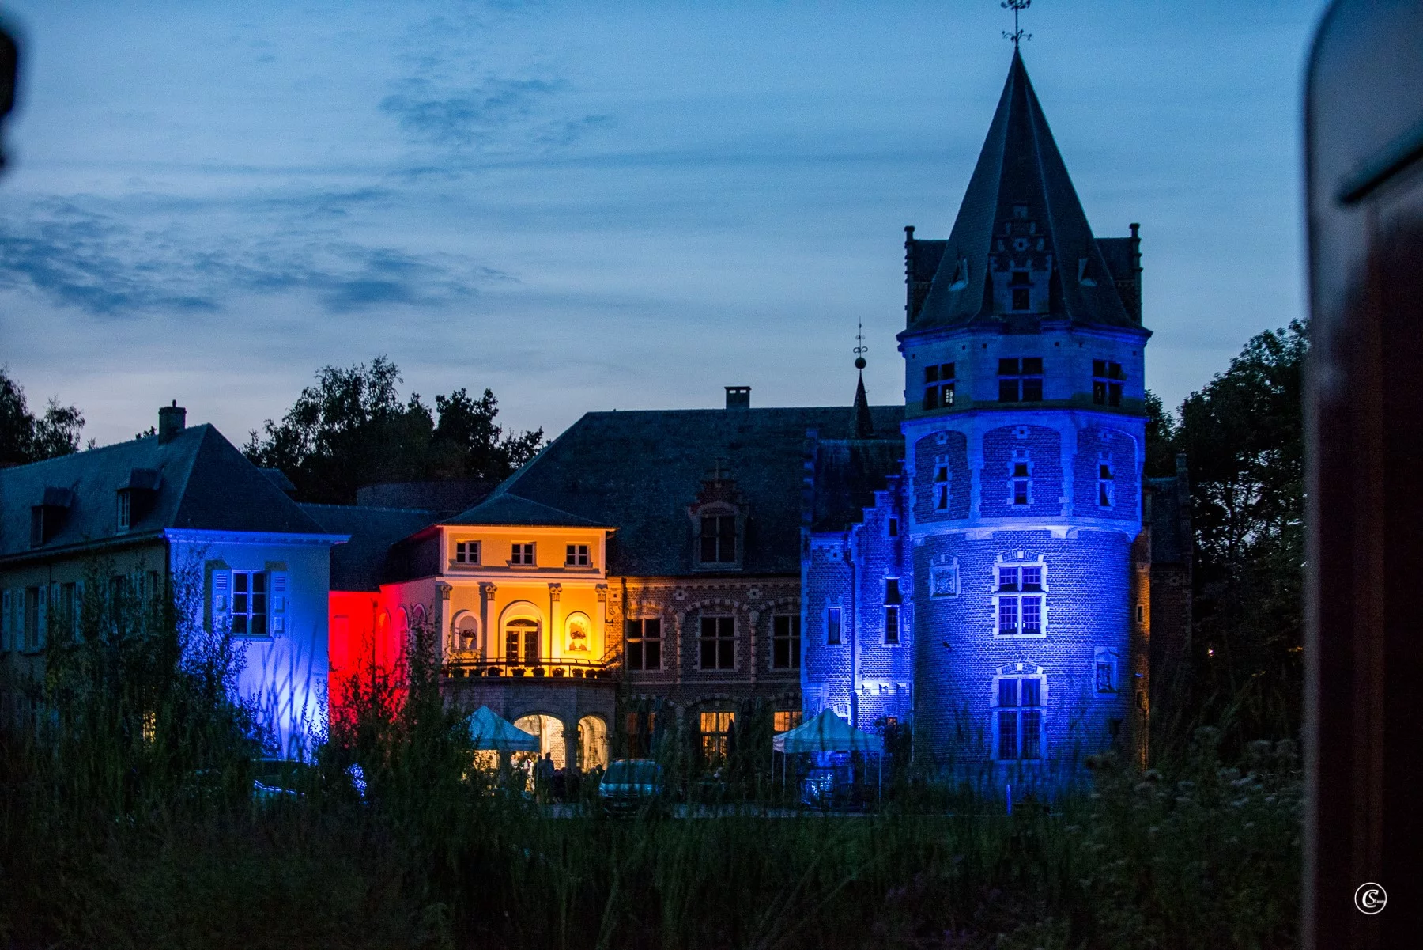
APLS Recertificatiecursus
Welkom!
Notes:
Read the notes under the slides

Slide 2
Doel APLS
Levens redden
Betere zorg voorzien
Zorgverleners sterker maken
Effectiever hulpteams samenstellen
Zorgverleners ondersteunen in zelfreflectie

Slide 3
RCC Leerdoelen
het opfrissen van de kennis en skills voor de opvang en stabilisatie van kinderen met levensbedreigende aandoeningen
oefenen en verder ontwikkelen van de vaardigheden die nodig zijn voor effectief teamwork en leiderschap

Slide 4

RCC: jouw rol
Je zou:
het boek (7) moeten gelezen hebben!
de VLE achter de rug moeten hebben
alle sessies moeten bijwonen
je medekandidaten en faculty enthousiast ondersteunen
maar vooral: veel plezier moeten hebben!

Slide 5
Simulaties
Je bent wie je bent, ook als teamleider (2 sims)
Iemand van de faculty zit in je team als helper
Na de initiële beoordeling/resuscitatie komt hulp toe
Dan werk je verder met het hele team, je kan de leiding houden of overdragen
Hierop volgt een learning conversation
Notes:
Explain the role of the faculty helper to the candidates as they will not have seen this before

Slide 6
Simulaties
Hoewel de behandeling pre-hospitaal start, is het belangrijk je ABCDE-beoordeling vanaf het begin uit te voeren, en geen aannames te doen over wat er vóór aankomst gebeurde.
Het uitvoeren van een grondige ABCDE-beoordeling is een essentieel onderdeel van je leerproces.
APLS wordt op veel verschillende plaatsen onderwezen en toegepast, waar een breed scala en niveau van pre-hospitale zorg aanwezig is.
Notes:
Make it clear that candidates need to make no assumptions about pre hospital care and start their ABCDE assessment at the beginning and treat what they find:
e.g. applying MILS, oxygen etc…….
APLS is a course used in a variety of places where there is a wide range and level of pre hospital care and it is important that the candidates don’t make assumptions about what has been done to the child pre hospital.
simulations start at the beginning
in real life we recognise that a significant amount of treatment might have already been done pre hospital.

Slide 7

Simulaties
Eén van de simulaties stopt voordat het kind ROSC krijgt. Dit om te kunnen praten over ‘Wanneer stop je met reanimeren?’, DNR beleid en vroegtijdige zorgplanning.
Laat het tijdig aan je mentor weten als je om persoonlijke redenen niet als teamleider of teamlid aan deze simulatie wilt deelnemen!

Slide 8
Continue beoordeling
Je krijgt feedback over je vaardigheden en prestaties aan het einde van elke simulatie.
Daarbij wordt aangegeven of je het beoogde cursusniveau haalt of dat je er “nog niet helemaal bent”
Gebeurt dat in de ochtend, dan krijg je in de simulaties na de middag de kans om hierin te groeien.
Vraag uitleg aan de instructeurs/je mentor als je twijfel hebt over bepaalde zaken.
Neem actief deel aan het leergesprek: ieders mening telt, het gaat niet alleen om de teamleider.
Notes:
APLS R uses continuous assessment. This gives us a broader look at each candidate, with multiple assessment opportunities by multiple instructors. For the candidates this means that they will be learning throughout the course and will also receive feedback on whether they are working at the required standard. APLS R remains a course with learning at its core.
You will have the opportunity to be a team leader and a team member in 2 scenarios, and we will be looking for you to lead your team and assess your patient in a structured way.

Slide 9
Wat wordt er van iedereen verwacht?
Prioritair is goede zorg voor ernstig zieke/gewonde kinderen of kinderen in arrest, en dit volgens de ABCDE-structuur
Gebruik de closed-loop of gesloten communicatie
Behandel collega's met respect
De skills worden in realtime beoordeeld tijdens de simulaties

Slide 10
Wat wordt er van je verwacht als teamleider?
Start zelf met ABCDE, en bewaakt deze aanpak na arriveren van hulp
Houdt een goed overzicht en betrekt het team in zijn/haar denkproces en beslissingen
Gebruikt alle kennis van het team
Escaleert wanneer nodig
Notes:
REALLY IMPORTANT to make sure the candidates understand that continuous assessment does not mean that they have to be perfect at the start – we will give targeted support to help all candidates improve.
If you struggle at any point we will immediately find a way to help you practise again, and we will encourage you to view this as useful learning and say to yourself “I haven’t got this right YET”
Use your group to help you, and use the times when you are an observer to focus on working out where the benchmark lies

Slide 11
Wat wordt er van je verwacht als teamlid?
Voer de taken uit zoals gevraagd, maar neem ook initiatief binnen je rol
Informeer de teamleider over je acties en bevindingen
Voer de vaardigheden in real-time uit tijdens de simulatie
Notes:
When you are a team member, it is important to allow the team leader to shine, but get involved especially in the team discussions, and be helpful and supportive.

Slide 12
Hoe jezelf als instructeur nomineren?
Mail richard@gokin.be
Doe dit binnen de 2w na de cursus met volgende informatie
Een paragraaf waarom je graag instructeur wil worden
Een paragraaf over wat jij kan bijbrengen aan onze groep van instructeurs
Je huidige werkplaats en rol
De naam van de course director
Notes:
Candidates are encouraged to self nominate to be an instructor from the APLS recertification course to ensure that experienced candidates accessing this course rather than a 2 day course are not disadvantaged.
In order to do this they need to send an email within 2 weeks of the course to ALSG’s director of education kdenning@alsg.org
This email needs to include: a paragraph about why they want to become an APLS instructor, a paragraph about what they would bring to the community of APLS instructors, their current role/place of work and the email address of the course director
Kate Denning will contact the CD to find out whether they have any reason why the person shouldn’t become an instructor

Slide 13

APLS Recertification cursus de faculty
Notes:
This would be a nice time to talk about mentoring and then introduce (SHORT!) the faculty and they can each mention whose mentor and group they are.

Slide 14


APLS Recertification course
Introduction and house-keeping
Notes:
Mention any local fire regulations and to turn off mobile phones.

Slide 15

Advanced Paediatric Life Support
Recertificatie Cursus
De krijtlijnen

Slide 16
Oorzaken van hartstilstand bij kinderen
Respiratoire obstructie
Respiratoire depressie
Vochtverlies
Vocht maldistributie
Vreemd voorwerp
Astma
Pseudokroep
Convulsies
Intoxicatie
ICP stijging
Bloedverlies
Brandwonden
Braken
Sepsis
Anafylaxis
Hartfalen
Respiratoir falen
Circulatoir falen
Hartstilstand
Notes:
Cardiac arrest is rarely a primary event in children
Usually secondary to respiratory or circulatory failure - many common causes of these
Recognition and management of respiratory and circulatory failure prevents cardiac arrest - and gives best outcomes

Slide 17
Advanced Paediatric Life Support systematische aanpak
A | B | C | D | E
Primaire opvang
Resuscitatie
Secundaire opvang
Spoedbehandeling
Stabilisatie en transfer naar definitieve zorg
Notes:
Stress the structured approach – reinforce:
the need to treat in order of the structured approach
the role of repeat assessments
the value of using this in record keeping and in communications between staff
Primary survey and resuscitation are generic – may take 60 sec (to 60 min!)
Secondary survey and emergency treatment are condition specific

Slide 18

APLS Recertificatie cursus
De krijtlijnen

